Slide 1
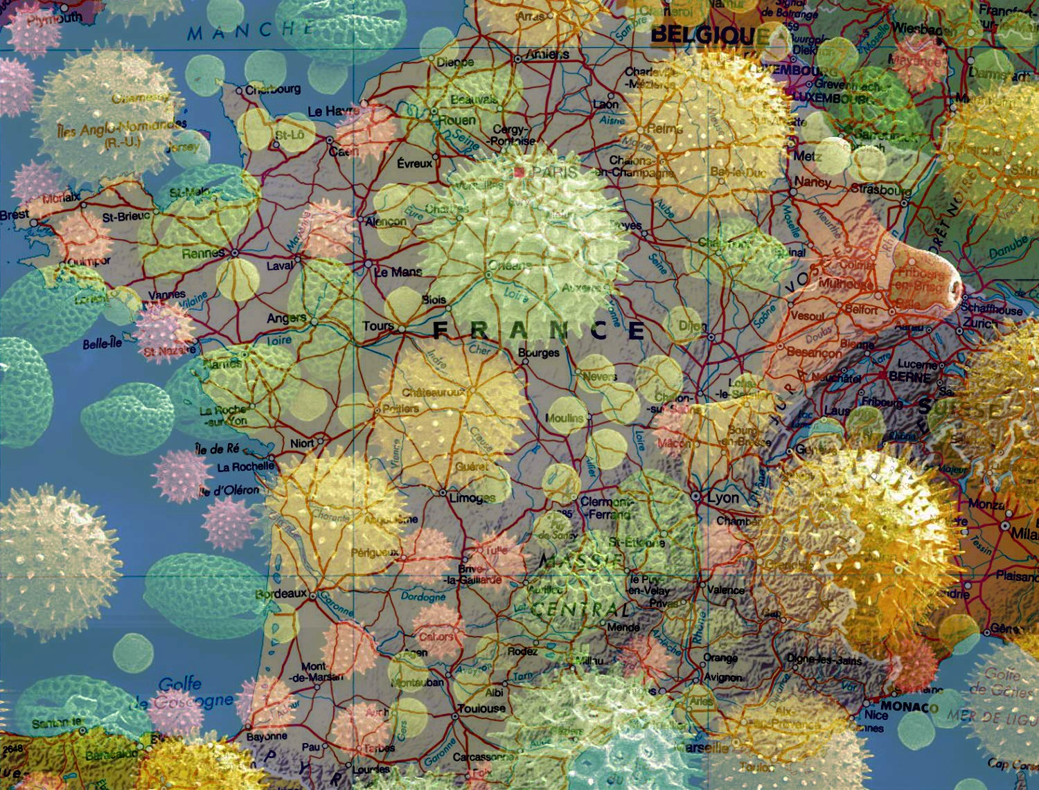
TPE: matière et forme
Le pollen
Présenté par​
Henry Letellier​
Bastien​ Husson
​
Cours Hattemer, année 2018-2019​

Slide 2
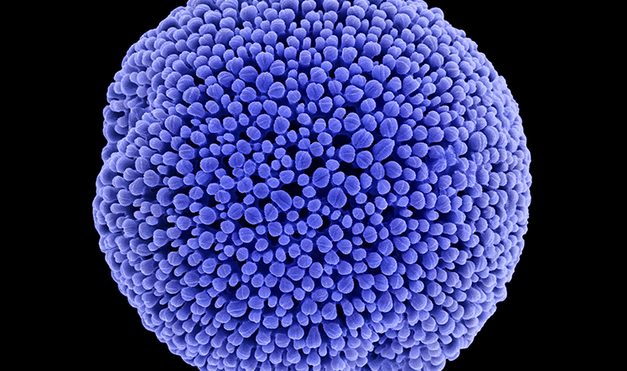
Introduction

Slide 3

Introduction
En quoi le pollen influence notre quotidien?
Parce qu’il voyage :
Fécondation des plantes (nourriture)
Création des arbres (oxygène et absorption du CO2)
Effet indésirable = allergies
Propriété collantes
Notes:
Gamétophyte mâle
50 000 plantes comestibles
maïs blé & riz = 60% alimentation mondiale

Slide 4
Trajets
Quatre pollens de différentes plantes
Alpha
Bêta
Gamma
Delta

Slide 5
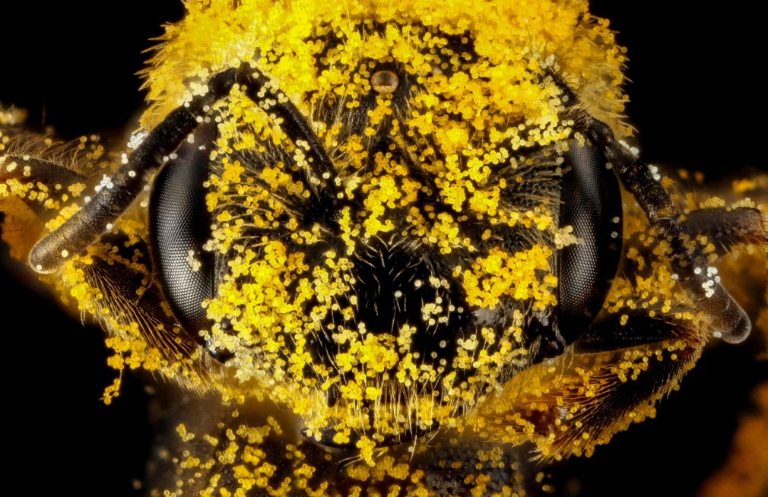
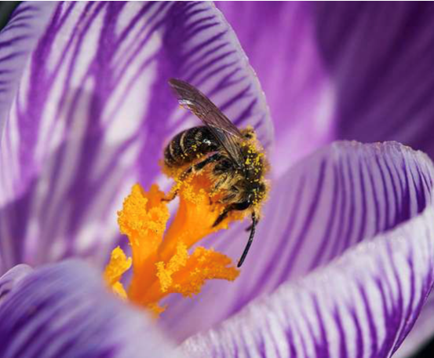
Alpha
Pollinisation: entomophile
(pour fécondation)
Insectes (abeille, papillon…)
Chauve-souris
Oiseaux
Plantes
Couleurs vives
Odeur agréable
Nectar
Nourriture pour animaux

Slide 6
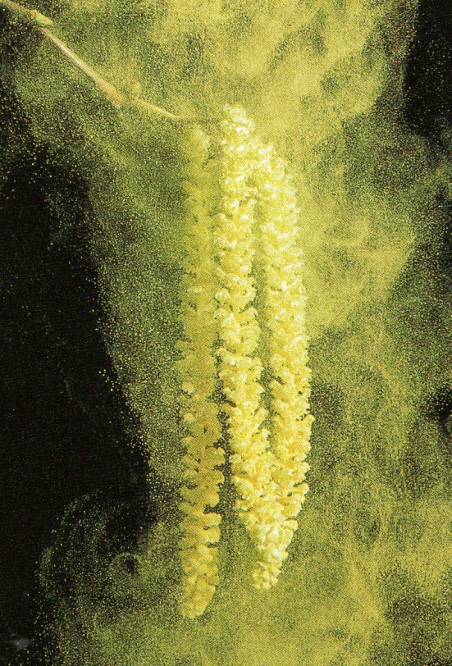
Bêta (1/3)
Voyage 2nde classe (le plus usité)
Anémophile
Trajet très incertain
Quantité importante de pollen
Destinations multiples
Poumons Anatole

Slide 7
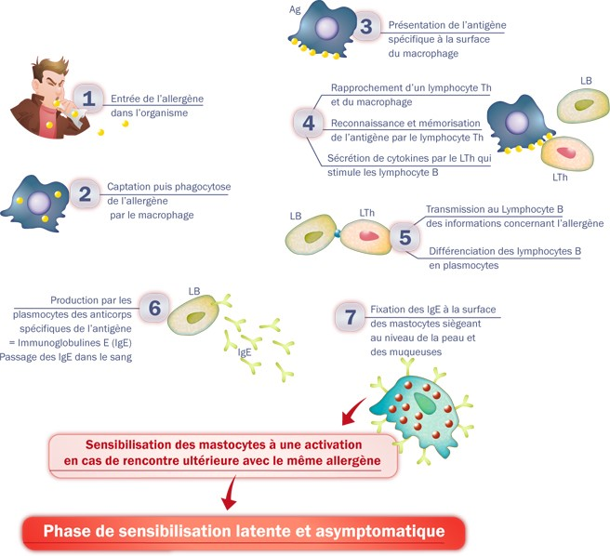
Bêta (2/3)

Slide 8
Bêta (3/3)
Réaction allergique
Traitement simple
Désensibilisation (4 à 5 saisons)

Slide 9
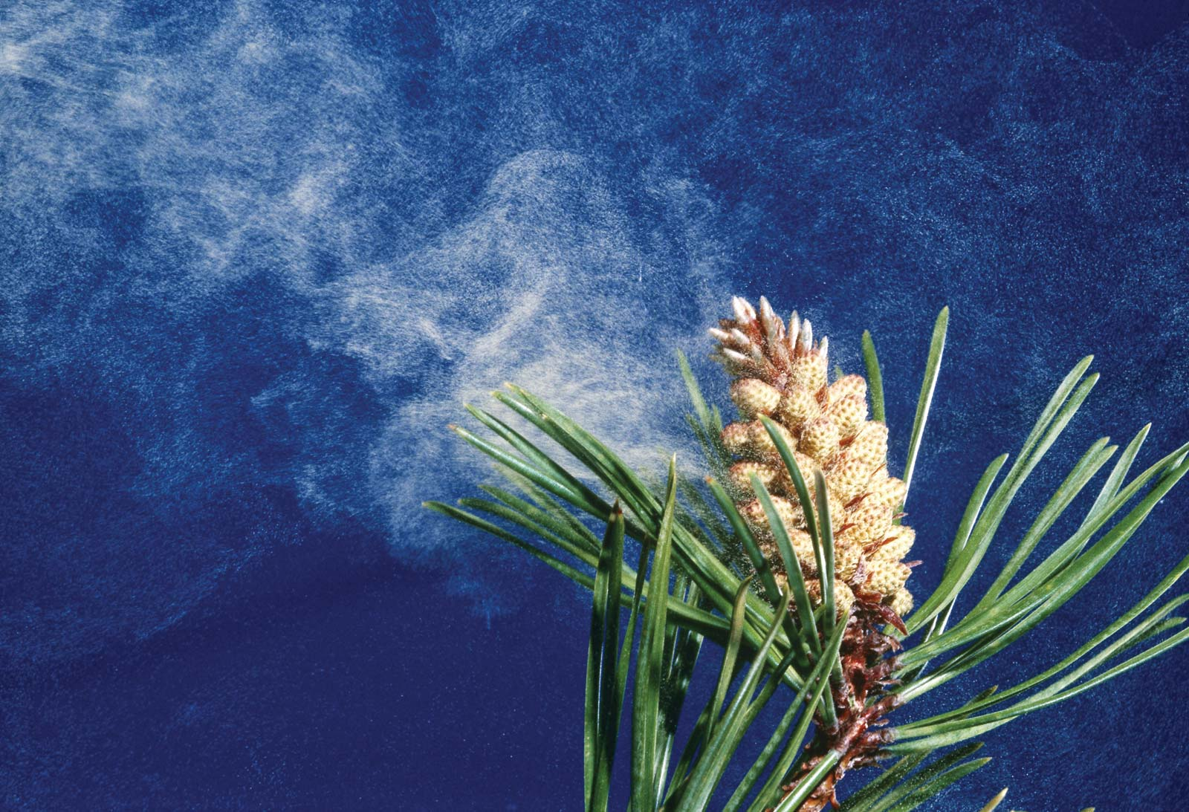
Gamma (1/2)
Voie anémophile
Paris
Lanzoni
Toit SPSE
Notes:
SPSE: service parisien de la santé environnementale
RNSA: Réseau national de surveillance aérobiologique

Slide 10
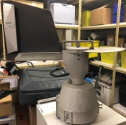
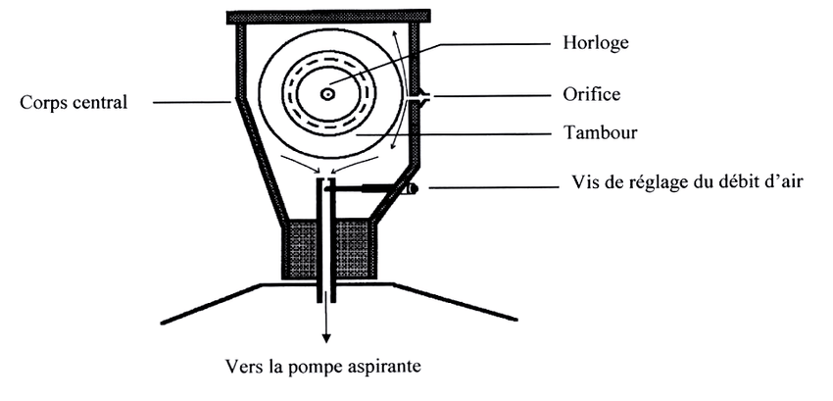
Lanzoni
Lanzoni
Recueille le pollen
Bande cellophane adhésive
Scalpel
Analyse
Microscope
Tableau

Slide 11
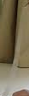

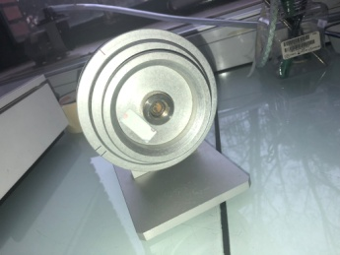
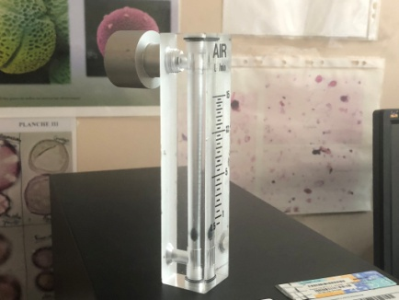
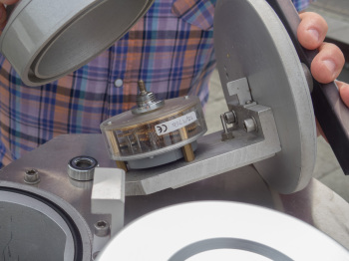
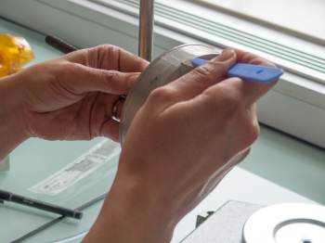
Lanzoni
Buse de captage
Bande cellophane adhésive
Tambour
Tambour avec bande
cellophane adhésive
Horloge
Baromètre

Slide 12
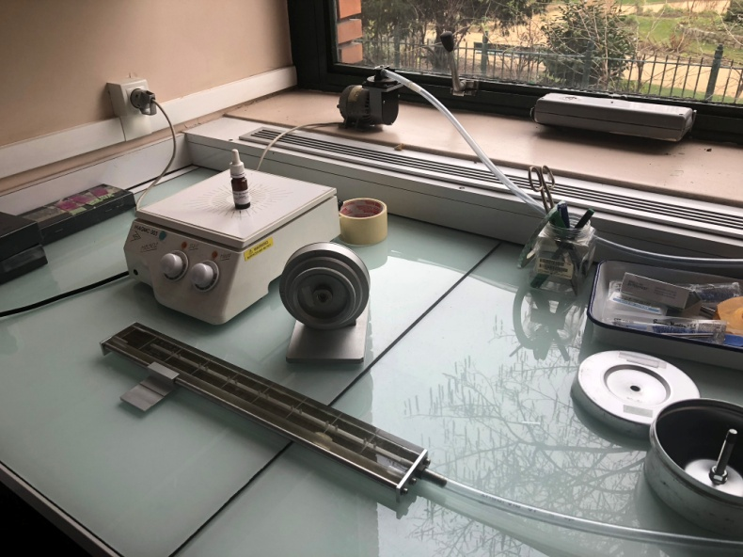

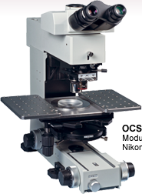
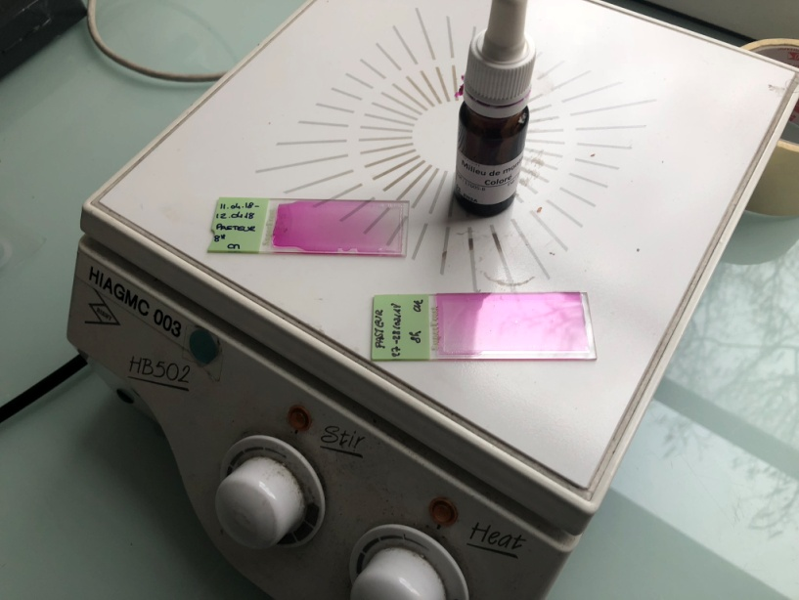
Lanzoni
Microscope
Plaque de découpage
Pompe à vide
Montage coloré et
Lamelle contenant des grains de pollen

Slide 13
Gamma (2/3)
Gamma répertorié selon les procédures
Bande découpée par jour
Pollens dictés à l’ordinateur
Résultats envoyés à la RNSA

Slide 14
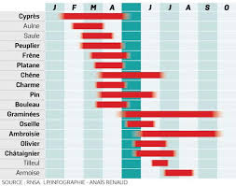
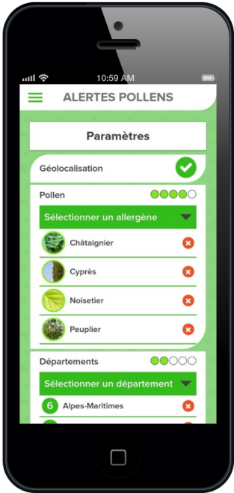
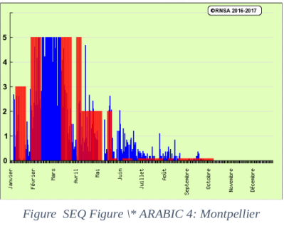
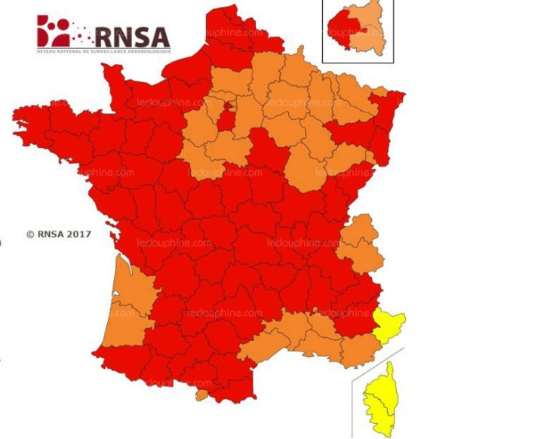
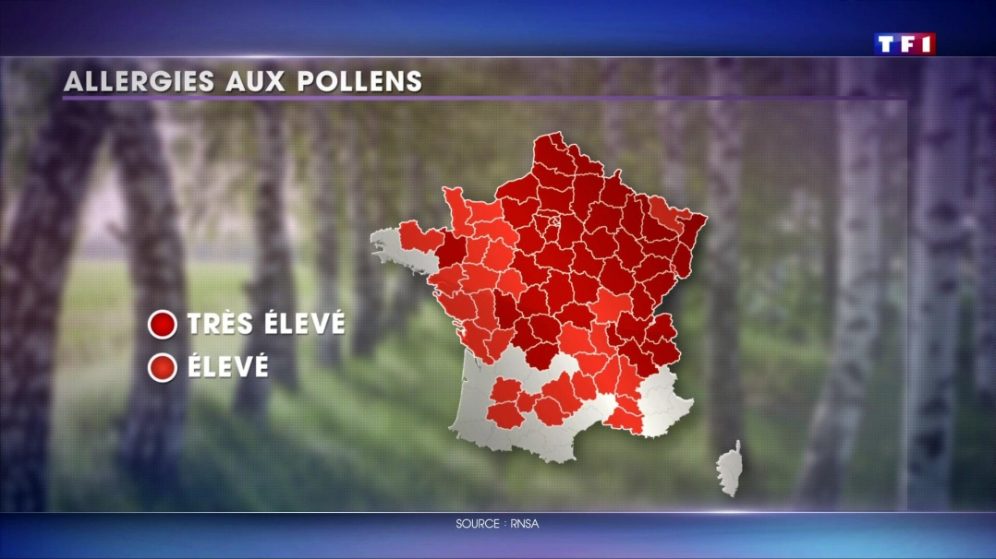

Gamma (3/3)

Slide 15
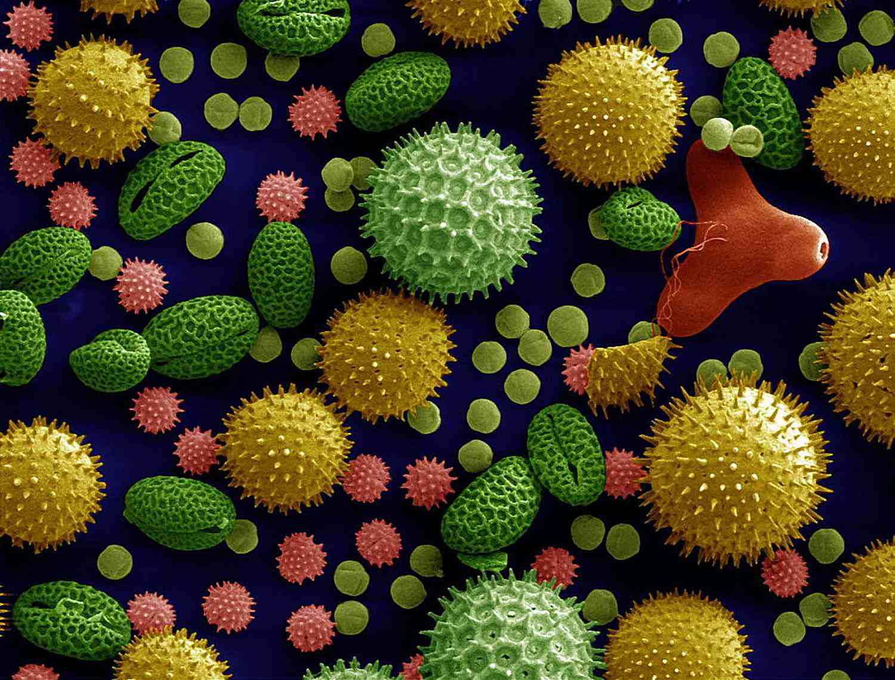
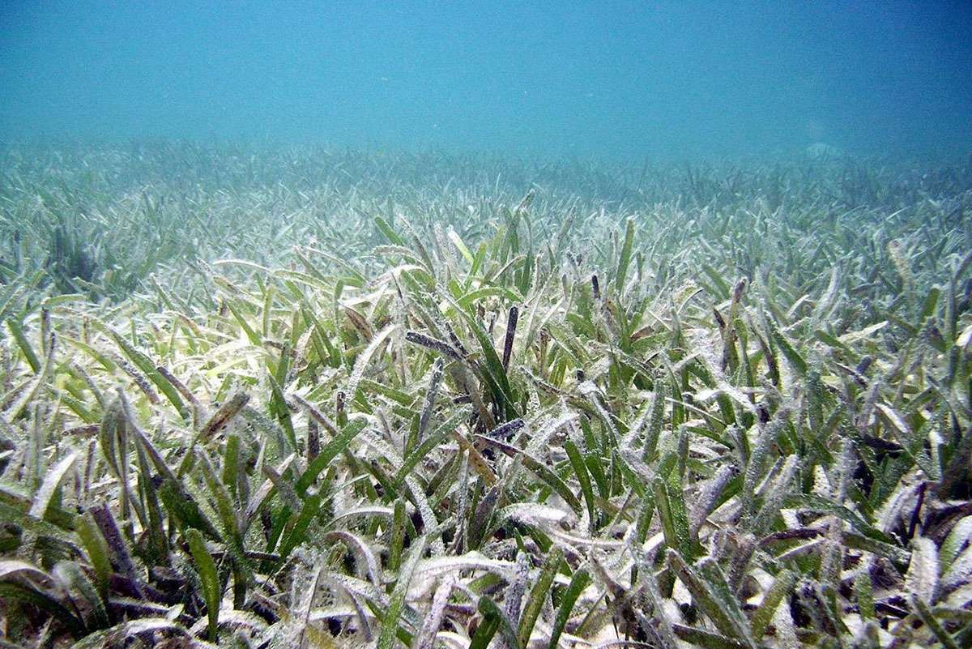
Delta
Voie aquatique
Quelques rares espèces de plantes aquatiques dispersent leur pollen dans l’eau
Forme du pollen allongée, transporté par les courants

Slide 16
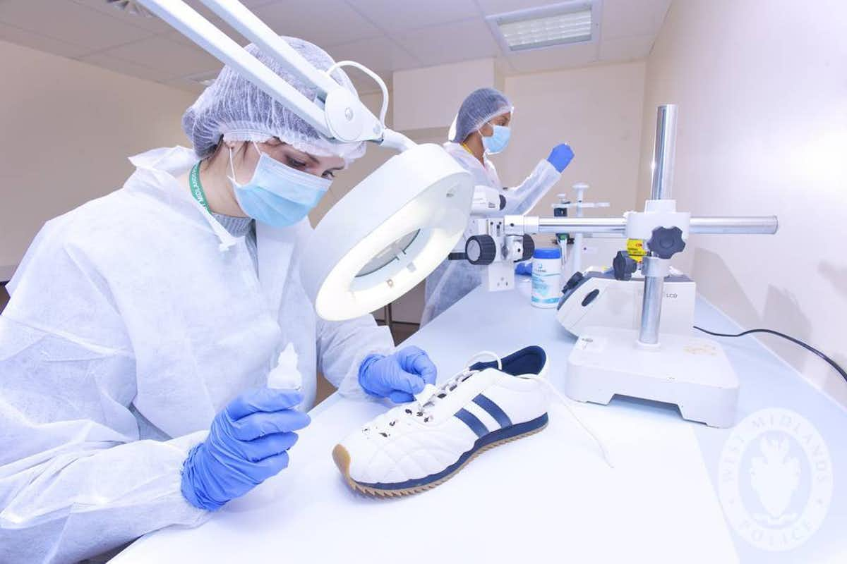
Alpha, Bêta, Gamma, Delta
Témoin d’un crime
Pollen unique en fonction de l’habitat - signature
Pollen toujours présent après plusieurs lavages
Provenance d’un produit
Indices scientifique

Slide 17
Conclusion
Aimer travailler sur le pollen
Découvrir les rôles majeurs de l’infiniment petit
SPSE passionnés
Mécanismes de l’allergie plus complexe
Omniprésence du pollen
Étude a permis de mesurer la solidarité de tous les vivants
Notes:
Mécanisme de l’allergie
Omniprésence du pollen
Importance niveau agroalimentaire

Slide 18
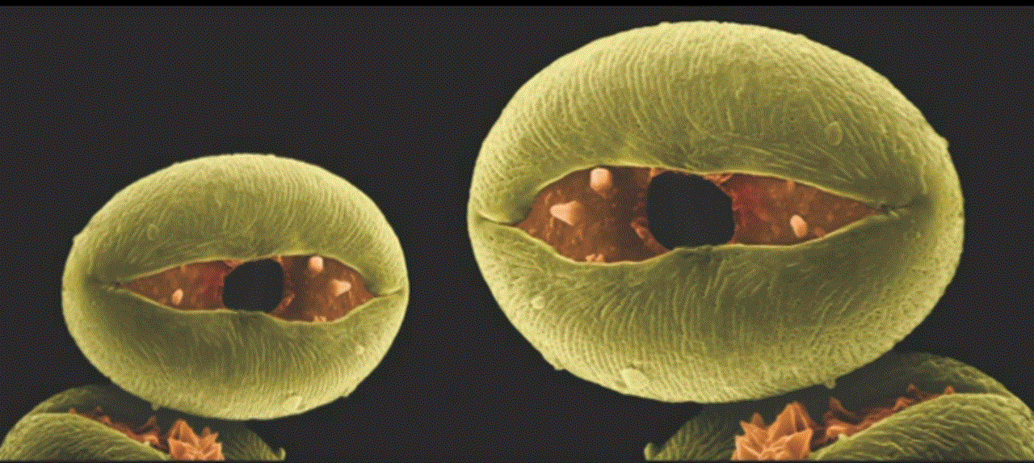
Liens entre les êtres vivants
Importance du pollen microscopique
Protection de l’environnement
Notes:
En définitive cette étude nous à ouvert les yeux sur les liens entre les êtres vivant sur la terre (humains, animaux, plantes). Nous espérons que nous avons dévoilé à quel point le pollen, si petit, est partout et en quoi il influence notre quotidien, c'est pourquoi il faut veiller au développement durable pour protéger, notre environnement et donc au pollen… mais c’est un tout autre TPE...

Slide 19
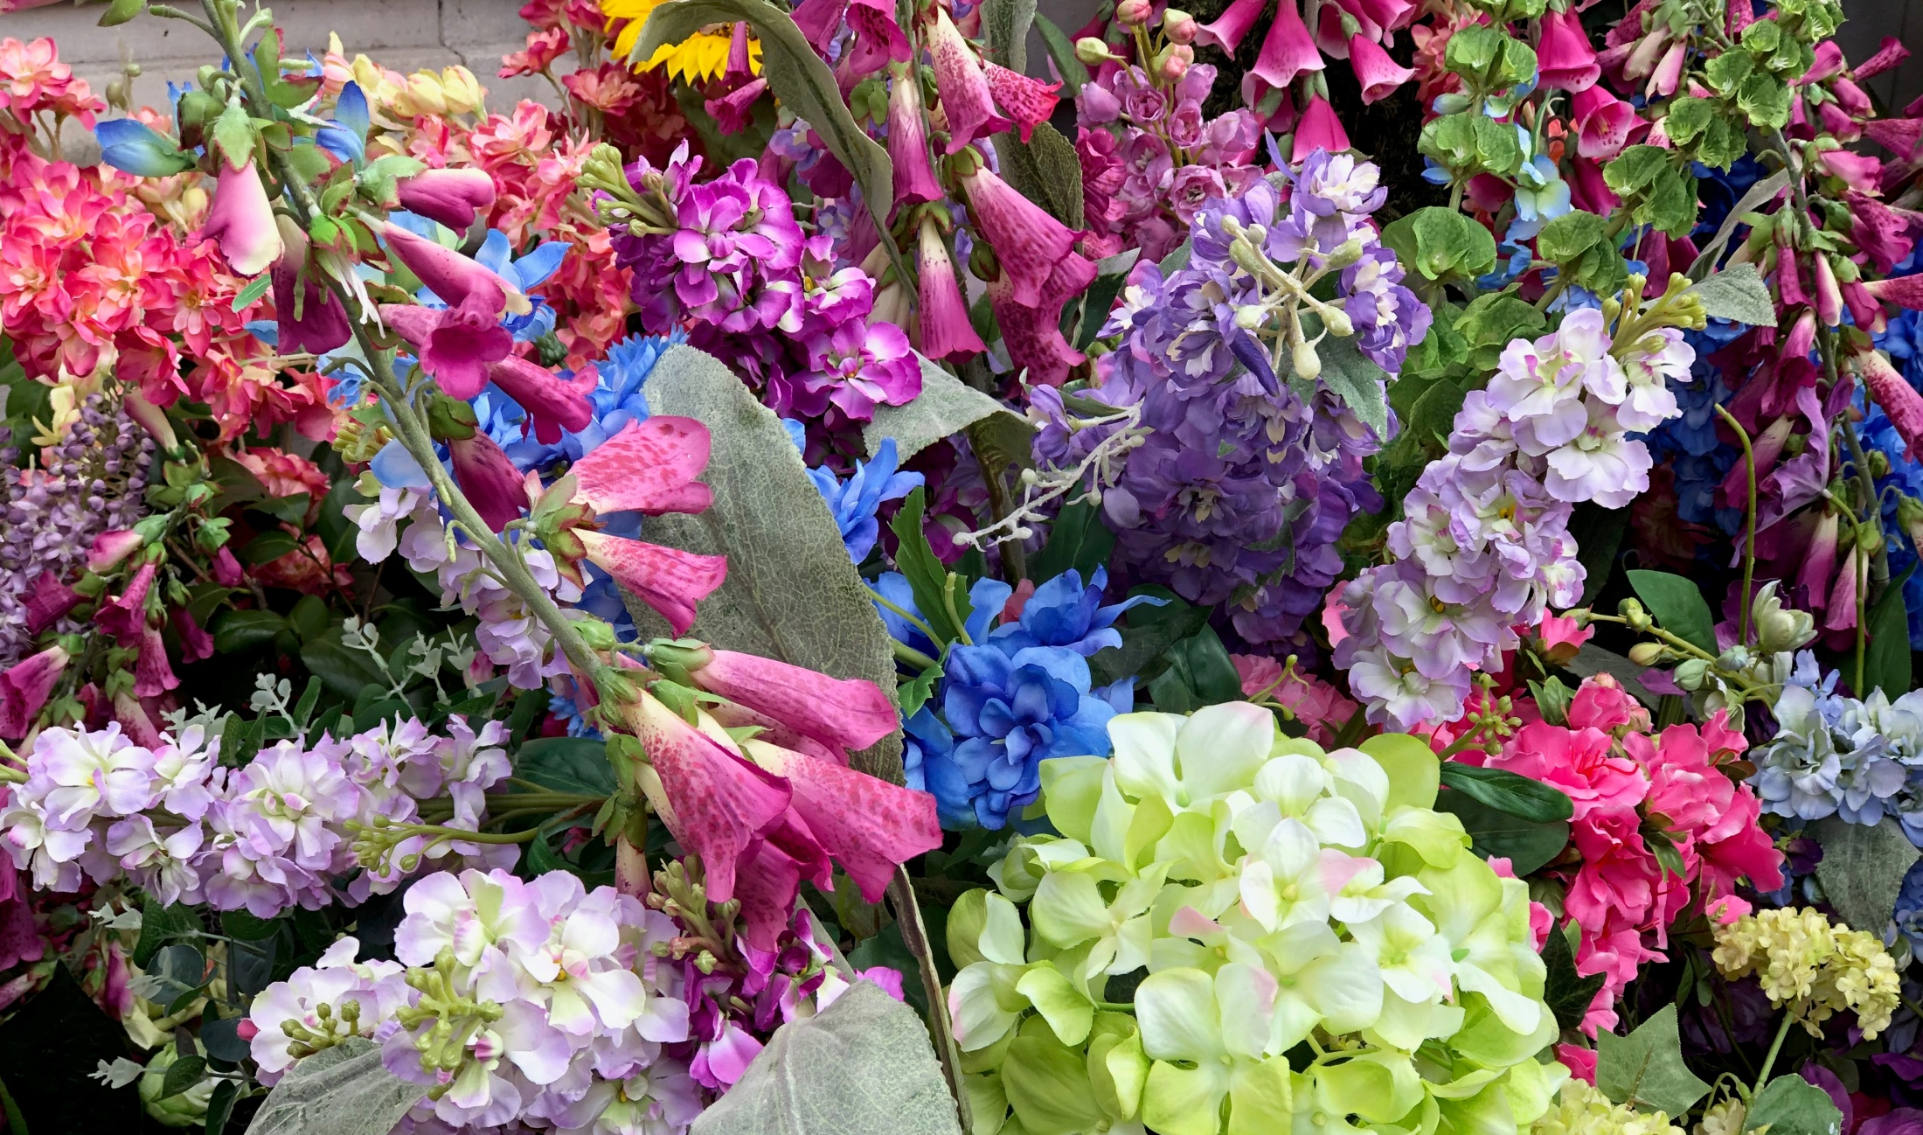
Sources

Slide 20
Sources (1/5)
http://orchidees-alsace.hautetfort.com/lexique-de-botanique.html,
http://www.encyclopollens.fr/wp-content/uploads/2014/02/img-1-3-2.jpg (image)
Liens intéressants : http://apibotanica.inra.fr/
PDF relevé RNSA pollen 2018 :
https://drive.google.com/open?id=1NL31Wou1JdRaZW21yPTceL__r1ojG-Qy (Relevé pollinique RNSA)
http://www.pollens.fr/docs/impact_sanitaire_DI.pdf
https://fr.wikipedia.org/wiki/Classification_de_Cronquist
http://abeillesduberry.com/wp-content/uploads/2015/11/Composition-moyenne-du-Pollen1.gif (image), http://abeillesduberry.com/?page_id=286 (site officiel)
Plateforme de (lien de l’image : http://ife.ens-lyon.fr/ife/portal_css/Inrp%20Theme/++resource++inrp.theme.images/logo-ife.jpg) sur « Les grains de pollen » http://acces.ens-lyon.fr/acces/thematiques/paleo/paleobiomes/comprendre/les-pollens-indicateurs-de-vegetation-et-de-climat/le-pollen-dans-le-cycle-du-vegetal (site officiel) http://acces.ens-lyon.fr/acces/thematiques/paleo/paleobiomes/comprendre/images-1/structureschematiquepollen.jpg (image)
https://www.aquaportail.com/pictures1811/phones/pollen-tricolpate-arabis.jpg
http://acces.ens-lyon.fr/acces/thematiques/paleo/paleobiomes/comprendre/images-1/vues%20caractpollen.jpg
https://www.google.com/url?sa=t&rct=j&q=&esrc=s&source=web&cd=5&ved=2ahUKEwj98-LAhKTfAhWB4IUKHerZCLQQFjAEegQIBhAC&url=https%3A%2F%2Fwww.air-lr.org%2Fwp-content%2Fuploads%2FLes-cupressacees.pdf&usg=AOvVaw08RhLUGBUQ-W2SsTfw3Z2e (forme du pollen)

Slide 21
Sources (2/5)
https://viagallica.com/v/img/noisetier_commun_036_(pollen).jpg (grain tricolporés de noisetiers)
http://www.encyclopollens.fr/la-face-cachee-des-pollens/les-saisons-des-pollens/la-saison-des-pollens-darbres/
http://www.encyclopollens.fr/la-face-cachee-des-pollens/les-saisons-des-pollens/la-saison-des-pollens-darbres/
http://www.encyclopollens.fr/la-face-cachee-des-pollens/les-saisons-des-pollens/la-saison-des-pollens-darbres/
http://www.pollens.fr/_gfx/visuels/_graminees-01.jpg
http://www.pollens.fr/_gfx/visuels/_graminees-02.jpg
https://www.pollenundallergie.ch/Image/pflanzen/Plantago_Pollen_100X138.jpg
https://static.aujardin.info/cache/th/img10/mentha-600x450.jpg
https://www.larousse.fr/encyclopedie/data/images/1006409-%C3%89tamine_et_pollen_de_la_menthe.jpg
https://c7.alamy.com/compfr/dt62xx/la-menthe-pouliot-mentha-pulegium-les-grains-de-pollen-sem-560x-de-grossissement-dt62xx.jpg (avec filagramme), https://c7.alamy.com/compfr/3/eab4fb13d02c427d8928abd7f6c2e8e3/dt62xx.jpg (sans filagramme)
http://allergenscienceandconsulting.com/wp-content/uploads/2015/01/Rumex-acetosella-pollen-1000X.jpg
http://www.pollens.fr/_gfx/visuels/_armoise-01.jpg
http://www.pollens.fr/_gfx/visuels/_armoise-02.jpg
http://www.pollens.fr/_gfx/visuels/_ambroisie-01.jpg
http://www.pollens.fr/_gfx/visuels/_ambroisie-02.jpg
http://www.pollens.fr/docs/vigilance.html
http://www.pollens.fr/les-risques/risques-par-ville-voir.php?id_ville=40&id_taxon=
http://www.menarini.fr/allergologie-reaction-mecanisme.php

Slide 22
Sources (3/5)
Graphique RNSA, Bordeaux, Bouleaux : http://www.pollens.fr/les-risques/risques-par-ville-details.php?id_ville=7&id_taxon=6
HTTP://WWW.MENARINI.FR/ALLERGOLOGIE-REACTION-MECANISME.PHP
https://www.entremed.fr/allergie-pollen-symptomes-remedes-traitement-sans-ordonnance/ (image femme qui se mouche)
http://www.menarini.fr/allergologie-reaction-mecanisme.php
https://fr.123rf.com/photo_40056569_mécanisme-de-la-fièvre-des-foins-montrant-pollen-fixation-sur-ige-sur-les-mastocytes-dans-la-peau-allerg.html (Image mécanisme allergie)
http://www.menarini.fr/allergologie-reaction-mecanisme.php
http://www.stallergenesgreer.fr/le-mecanisme-daction-de-la-reaction-allergique
http://www.pollens.fr/les-risques/historiques.php
Cyprès Montpellier(2017-2018) http://www.pollens.fr/les-risques/risques-par-ville-details.php?id_ville=63&id_taxon=1
Cyprès Paris (2017-2018) http://www.pollens.fr/les-risques/risques-par-ville-details.php?id_ville=40&id_taxon=1
https://www.jle.com/fr/revues/ers/e-docs/synergie_entre_pollens_et_polluants_chimiques_de_l_air_les_risques_croises_130005/article.phtml?tab=texte (Volume 1, numéro 1, Mars - Avril 2002)
Arch. Immunol. Ther. Exp. (2016) 64:339–347DOI 10.1007/s00005-016-0401-2,
médecine/sciences 1990 ; 6 : 958-64,
http://www.chu-rouen.fr/page/desensibilisation-immunologique
https://i.ytimg.com/vi/B23as3n0BJo/hqdefault.jpg
Par Jü — Travail personnel, Domaine public, https://commons.wikimedia.org/w/index.php?curid=7900347 (image)
Par Jü — Travail personnel, Domaine public, https://commons.wikimedia.org/w/index.php?curid=6551661 (image)
Par created by Minutemen using BKchem 0.12 — Travail personnel, Domaine public, https://commons.wikimedia.org/w/index.php?curid=1901455
Par Fvasconcellos 19:56, 1 May 2007 (UTC) — Travail personnel, Domaine public, https://commons.wikimedia.org/w/index.php?curid=2042450
Inhibition par les IgG du complexe allergène-IgE se liant aux cellules B après désensibilisation aux pollens de graminées. : Petra A. Wachholz, PhDa Nanna Kristensen Soni, PhDb Stephen J. Till, MD, PhDa Stephen R. Durham, MDa JACI November 2003 • Volume 112 • Number 5
https://www.monpediatre.net/wp-content/uploads/2017/10/Immunotherapie.png

Slide 23
Sources (4/5)
https://docplayer.fr/docs-images/48/24882598/images/40-0.jpg
https://drive.google.com/open?id=1DkypA1O5ZflHyt4l_9IcFAvmbe6lyyJl
http://www.pollens.fr/le-reseau/images/buse-de-captage.jpg
https://encrypted-tbn0.gstatic.com/images?q=tbn:ANd9GcQCRjSPo1UUpbcosegeJVirIdF_dQidMNYjwPH66xYc9rZLf1DW (image) http://boutiquedessciences.universite-lyon.fr/servlet/com.univ.collaboratif.utils.LectureFichiergw?ID_FICHIER=1251709164677 (lien de l’article)
https://drive.google.com/open?id=1NzobblL-XQg2K4zhTlHqUiImu3UzE-D9
http://files.photosnack.net/albums/images/a95987c27883b7016f377ai302971541/scale-350x350
https://drive.google.com/open?id=1aZg8TUUSMRWaa8pT_7NFuRJelE_Y7BJq
http://files.photosnack.net/albums/images/8bfe42290fa15d894b06c5i302971576/scale-350x350
https://encrypted-tbn0.gstatic.com/images?q=tbn:ANd9GcQCRjSPo1UUpbcosegeJVirIdF_dQidMNYjwPH66xYc9rZLf1DW
https://drive.google.com/open?id=1faqSlOl0Ke06YHMjrfajceOpEwFeclPE
https://drive.google.com/open?id=1faqSlOl0Ke06YHMjrfajceOpEwFeclPE
https://drive.google.com/open?id=1faqSlOl0Ke06YHMjrfajceOpEwFeclPE
https://drive.google.com/open?id=1QbrEPbIEhyJ8fIvosXM7GxbwnAltvsIP (image)
https://drive.google.com/open?id=1QbrEPbIEhyJ8fIvosXM7GxbwnAltvsIP (image)
http://www.aitc-group.com/alahram2/index.php/products/imaging/microscopy-systems/oct-imaging/1325-nm-oct-microscope-module-detail (le lien du site internet), http://www.aitc-group.com/alahram2/images/stories/virtuemart/product/378_octmicmounted-nikonfn1.png (le lien de l’image)

Slide 24
Sources (5/5)
Paris Ambroisie : http://www.pollens.fr/les-risques/risques-par-ville-details.php?id_ville=40&id_taxon=13
Paris Graminées : http://www.pollens.fr/les-risques/risques-par-ville-details.php?id_ville=40&id_taxon=9
La Rochelle Ambroisie : http://www.pollens.fr/les-risques/risques-par-ville-details.php?id_ville=26&id_taxon=54
La Rochelle Graminées : http://www.pollens.fr/les-risques/risques-par-ville-details.php?id_ville=26&id_taxon=9
Ambroisie Bordeaux : http://www.pollens.fr/les-risques/risques-par-ville-details.php?id_ville=7&id_taxon=54
Graminées Bordeaux : http://www.pollens.fr/les-risques/risques-par-ville-details.php?id_ville=7&id_taxon=9
Ambroisie Angoulême : http://www.pollens.fr/les-risques/risques-par-ville-details.php?id_ville=90&id_taxon=54
Angoulême graminées : http://www.pollens.fr/les-risques/risques-par-ville-details.php?id_ville=90&id_taxon=9
Lyon Ambroisie : http://www.pollens.fr/les-risques/risques-par-ville-details.php?id_ville=29&id_taxon=54
Lyon Graminées : http://www.pollens.fr/les-risques/risques-par-ville-details.php?id_ville=29&id_taxon=9
Site officiel du WAO : https://www.worldallergy.org/
http://s1.1zoom.me/b5050/954/Sunflowers_Birds_Closeup_448120_1680x1050.jpg
Carte pollen: https://www.ledauphine.com/france-monde/2017/06/25/alerte-rouge-pour-les-allergiques-aux-pollens
Application pollen téléphone: https://www.pollens.fr/medias/img/app-fr-v2.svg
Schéma Lanzoni: https://www.researchgate.net/profile/Etienne_Cassagne/publication/37294206/figure/fig2/AS:549246639906818@1507962011600/Les-composants-du-corps-central-du-capteur-pollinique.png
Alerte pollen TF1: https://photos.lci.fr/images/1920/1080/les-allergies-aux-pollens-concernent-18-millions-de-francais-20180416-1608-c93746-0@1x.jpeg
Calendrier pollinique RNSA: https://encrypted-tbn0.gstatic.com/images?q=tbn:ANd9GcSOA0BLUXUxLxIHfK05XDIbBeZKs1rOV34Kr1fTXc0qkNBzTML2
Image plante aquatique: https://www.newscientist.com/article/2114930-bees-of-the-sea-tiny-crustaceans-pollinate-underwater-plants/

